Slide 1



UNIVERSIDAD DE LAS FUERZAS ARMADAS - ESPE
DEPARTAMENTO DE CIENCIAS DE LA ENERGÍA Y MECÁNICA
CARRERA DE INGENIERÍA MECÁNICA
“BALANCE EXERGÉTICO E INSTRUMENTACIÓN DEL PROCESO DE GASIFICACIÓN, PARA UN EQUIPO TIPO DOWNDRAFT DE 30 KW”
Previa a la obtención de Grado Académico o Título de:
INGENIERO MECÁNICO
ELABORADO POR:
EDER FERNANDO YANCHAPAXI MENDOZA

Slide 2

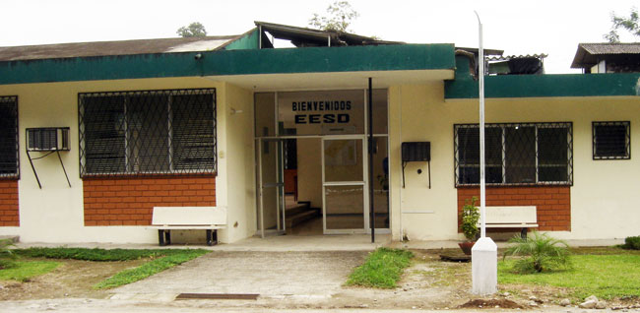
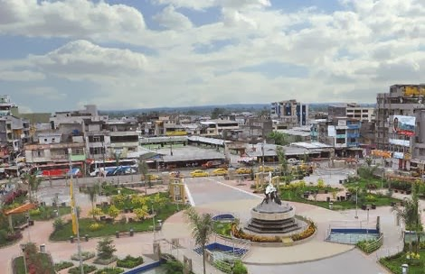
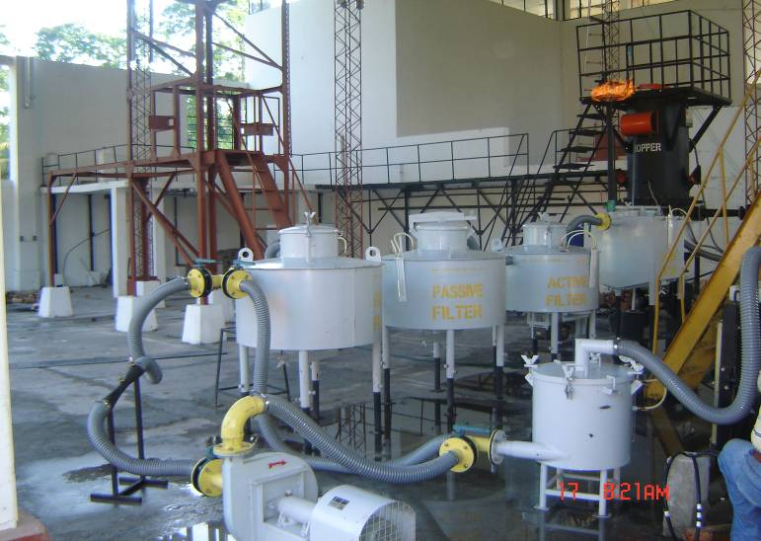

DEFINICIÓN DEL PROBLEMA

Slide 3
OBJETIVOS
OBJETIVO GENERAL
BALANCE EXERGÉTICO E INSTRUMENTACIÓN DEL PROCESO DE GASIFICACIÓN, PARA UN EQUIPO TIPO DOWNDRAFT DE 30 KW.
OBJETIVOS ESPECÍFICOS
Determinar los parámetros óptimos de funcionamiento del Gasificador.
Implementar instrumentos de medida que nos ayuden a censar de forma precisa las variables de proceso.
Realizar el balance exergético para la operación óptima del Gasificador.
Desarrollar el proceso de gasificación utilizando como combustible residual agrícola tres tipos de biomasa diferente como son la cascarilla de café, el bagazo de cacao y el bambú.

Slide 4
ALCANCE
ENTREGABLES DEL PROYECTO:
Levantamiento técnico de la planta de gasificación.
Parámetros de funcionamiento.
Balance exergético.
Caracterización del gas de síntesis de las biomasas evaluadas.
Descripción del proceso de gasificación.
Análisis de resultados.
Planos, tablea, figuras, anexos.

Slide 5


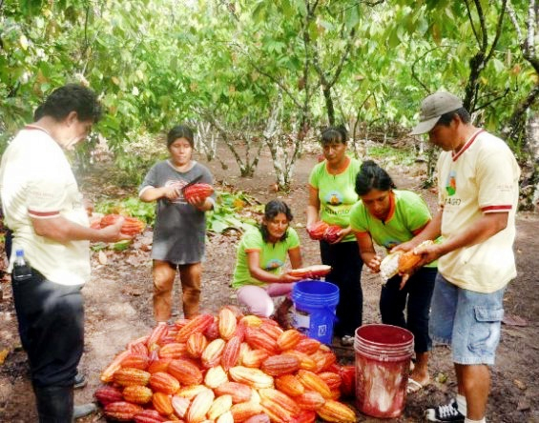

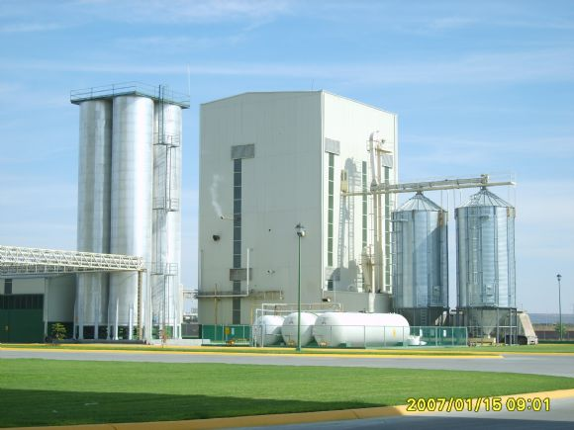
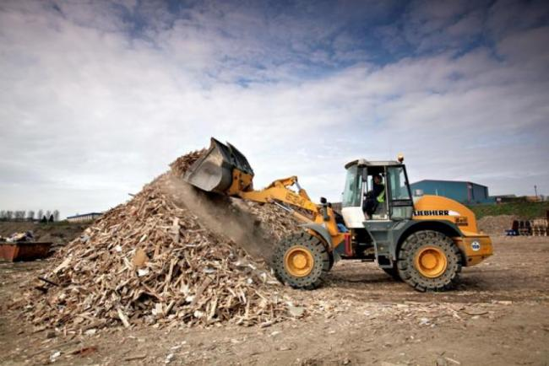
Recurso energético biomásico en el Ecuador
MARCO TEÓRICO

Slide 6
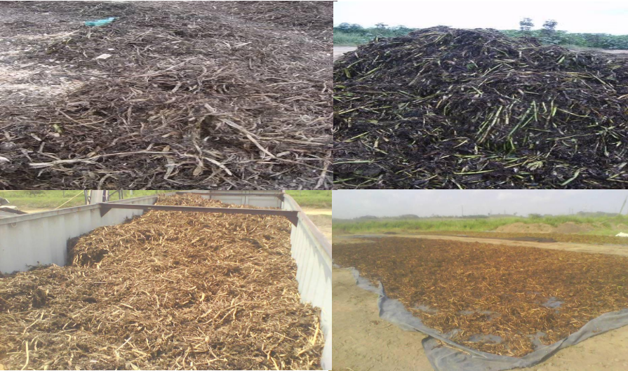


Tipos de biomasa.
MARCO TEÓRICO
PLANTACIONES ENERGÉTICAS
Estas son grandes plantaciones de árboles o plantas cultivadas con el fin específico de producir energía. Para ello se seleccionan árboles o plantas de crecimiento rápido y bajo mantenimiento, las cuales usualmente se cultivan en tierras de bajo valor productivo. Su período de cosecha varía entre los tres y los diez años.
Jacinto de Agua

Slide 7
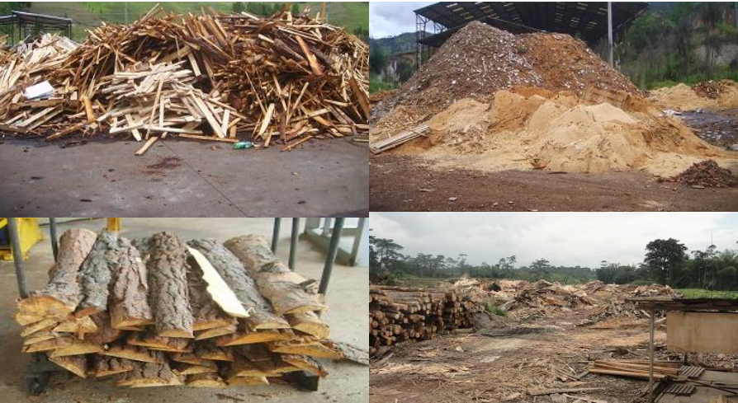
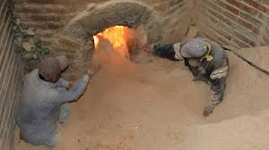
Tipos de biomasa.
MARCO TEÓRICO
RESIDUOS FORESTALES
Los residuos de procesos forestales son una importante fuente de biomasa que actualmente es explotada en Sudamérica. Se considera que, de cada árbol extraído para la producción maderera, sólo se aprovecha comercialmente un porcentaje cercano al 20%, un 40% es dejado en el campo, en las ramas y raíces, y otro 40% en el proceso de aserrío, en forma de astillas, corteza y aserrín.

Slide 8

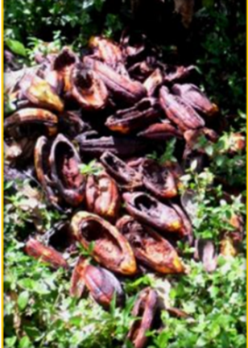
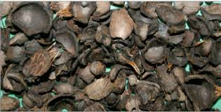
Tipos de biomasa.
MARCO TEÓRICO
DESECHOS AGRÍCOLAS
La agricultura genera cantidades considerables de desechos: se estima que, en cuanto a desechos de campo, el porcentaje es más del 60%, y en desechos de proceso, entre 20% y 40%. Al igual que en la industria forestal, muchos residuos de la agroindustria son dejados en el campo.

Slide 9
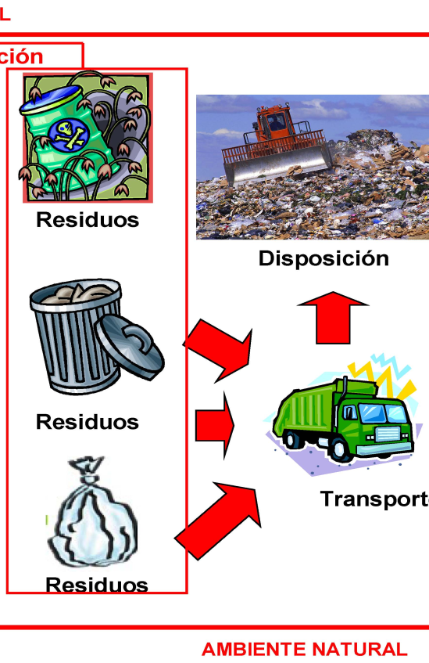
Tipos de biomasa.
MARCO TEÓRICO
DESECHOS URBANOS
En el corto y mediano plazo, la planificación urbana deberá incluir sistemas de tratamiento de desechos que disminuyan eficazmente las emanaciones nocivas de los desechos al ambiente, dándoles un valor de retorno por medio del aprovechamiento de su contenido energético, pues aproximadamente el 80% de toda la basura orgánica urbana puede ser convertida en energía.

Slide 10
Características de la biomasa.
MARCO TEÓRICO
COMPOSICIÓN QUÍMICA Y FÍSICA
Las características químicas y físicas de la biomasa determinan el tipo de combustible o subproducto energético que se puede generar; por ejemplo, los desechos animales producen altas cantidades de metano, mientras que la madera y algunos desechos agrícolas puede producir el denominado “gas pobre”. Por otro lado, las características físicas influyen en el tratamiento previo que sea necesario aplicar.
CONTENIDO DE HUMEDAD (H.R)
El contenido de humedad de la biomasa es la relación de la masa de agua contenida por kilogramo de materia seca. Para la mayoría de los procesos de conversión energética es imprescindible que la biomasa tenga un contenido de humedad inferior al 30%. Muchas veces, los residuos salen del proceso productivo con un contenido de humedad muy superior, que obliga a implementar operaciones de acondicionamiento, antes de ingresar al proceso de conversión de energía.

Slide 11
Características de la biomasa.
MARCO TEÓRICO
PORCENTAJE DE CENIZAS
El porcentaje de cenizas indica la cantidad de materia sólida no combustible por kilogramo de material. En los procesos que incluyen la combustión de la biomasa, es importante conocer el porcentaje de generación de ceniza y su composición, pues, en algunos casos, ésta puede ser utilizada; por ejemplo, la ceniza de la cascarilla de arroz es un excelente aditivo en la mezcla de concreto o para la fabricación de filtros de carbón activado.
PODER CALÓRICO
Es el parámetro que determina la energía disponible en la biomasa. Su poder calórico está relacionado directamente con su contenido de humedad.
Un elevado porcentaje de humedad reduce la eficiencia de la combustión debido a que una gran parte del calor liberado se usa para evaporar el agua y no se aprovecha en la reducción química del material.

Slide 12

Biomasa agrícola a ser gasificada.
MARCO TEÓRICO
BAGAZO DE CACAO
Corresponde al 90% del fruto, siendo este el principal desecho en la producción de cacao. Las cáscaras de cacao representan un grave problema para los cultivadores, ya que al ser usadas como abono sin procesar, se convierten en una fuente significativa de enfermedades como la mazorca negra.
Al evaluar energéticamente la cáscara de cacao se determina si esta cumple con las características de biomasa y si la cantidad de desechos provenientes de la actividad cacaotera es suficiente como para promover eficiencia energética en el sector agrícola y así contribuir con el cambio de la matriz energética del país.

Slide 13
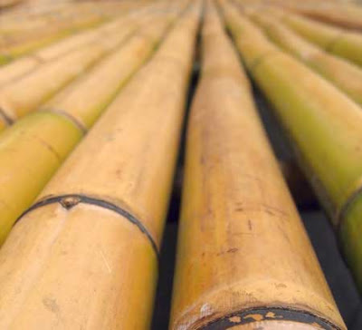
Biomasa agrícola a ser gasificada.
MARCO TEÓRICO
BAMBÚ
El bambú aparece naturalmente en todos los continentes excepto en Europa con más de 1200 especies, distribuidas en 70 géneros; estas están entre las plantas de más rápido crecimiento en el planeta. Para la mayoría de los propósitos el bambú puede ser cosechado en dos o tres años, haciendo de él un verdadero recurso renovable.
En los lugares donde se produce el bambú la energía es un recurso extremadamente caro, pues la población está aislada y se requieren grandes líneas de distribución para llevar la energía. En estos casos la biomasa del bambú (incluso los residuos de su aprovechamiento industrial), se convierten en un valioso recurso tanto para producir energía térmica como eléctrica.

Slide 14
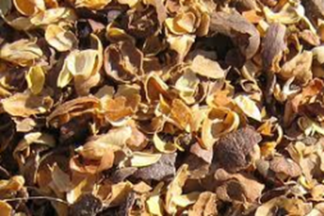
Biomasa agrícola a ser gasificada.
MARCO TEÓRICO
CASCARILLA DE CAFÉ
Ecuador posee una gran capacidad como productor de café, y es uno de los pocos países en el mundo que exporta todas las variedades de café: arábigo lavado, arábigo natural y robusto.Debido a su ubicación geográ­fica, Ecuador produce un de los mejores cafés de América del Sur y los más demandados en Europa. Los diferentes ecosistemas que posee el permiten que los cultivos de café se den a lo largo y ancho del país llegando a cultivarse inclusive en las Islas Galápagos.
La disponibilidad de la cascarilla de café como fuente bioenergética, por sus características físico-químicas como bajo contenido de humedad, granulometría y poder calórico lo hacen un excelente producto para su utilización como fuente energética por medio de la gasificación.

Slide 15
Procesos de conversión de la biomasa en energía.
MARCO TEÓRICO

Slide 16
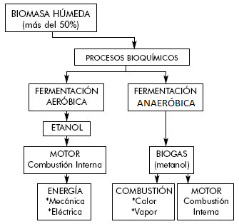
Procesos de conversión de la biomasa en energía.
MARCO TEÓRICO

Slide 17
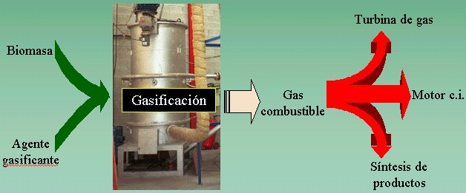
El proceso de gasificación.
MARCO TEÓRICO
La gasificación es un proceso termoquímico en el que un sustrato carbonoso (residuo orgánico) es transformado en un gas combustible de bajo poder calorífico, mediante una serie de reacciones que ocurren a una temperatura determinada en presencia de un agente gasificante ( aire, oxígeno y/o vapor de agua ).

Slide 18
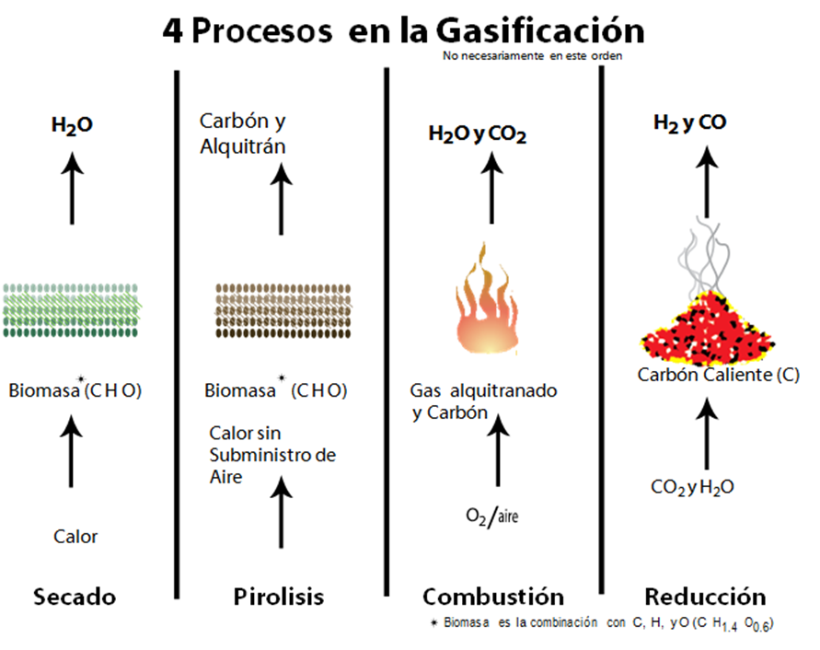
El proceso de gasificación.
MARCO TEÓRICO
En la gasificación de biomasa hay cuatro tipos de procesos térmicos importantes los cuales depende de las condiciones de operación del combustible (residuos agrícolas, madera, carbón, etc.) y del agente gasificante (oxígeno puro, o vapor de agua o aire) que se usará.

Slide 19
El proceso de gasificación.
MARCO TEÓRICO
AGENTE GASIFICANTE
Según el agente gasificante que se emplee se producen efectos distintos en la gasificación, y el syngas varía en su composición y poder calórico.
Si se gasifica con aire, parte de la biomasa procesada se quema con las bajas proporciones de oxígeno presentes y el resto de la biomasa sufre la reducción. No obstante, el 50% del gas pobre es hidrogeno, y en términos de poder calorífico ronda los 5.5 MJ/m³. Este syngas es apropiado para motores de combustión interna convencionales, ya que como materia prima para la síntesis del metanol es un gas pobre.
La gasificación con vapor de agua u oxígeno, mejoran el rendimiento global y aumentan la proporción de hidrógeno en el syngas. Es el sistema más adecuado de producir syngas si se desea emplearlo como materia prima para producir metanol o gasolina sintética.

Slide 20
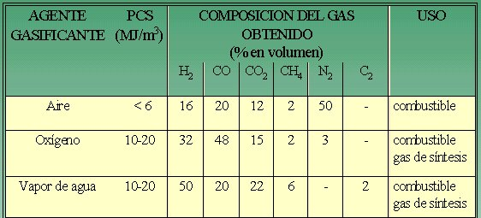
El proceso de gasificación.
MARCO TEÓRICO

Slide 21
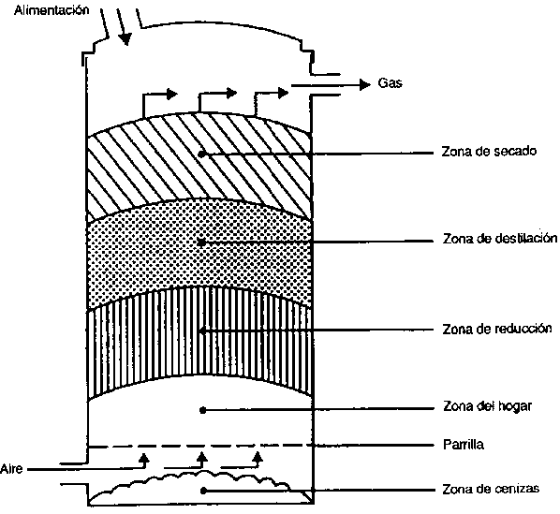
Tipos de Gasificadores.
MARCO TEÓRICO
GASIFICADOR UPDRAFT
De tipo lecho fijo o móvil donde las corrientes de combustible y agente gasificante circulan en sentido opuesto, en contracorriente. Las partículas que entran por la parte superior se encuentran con los gases calientes que salen y producen su calentamiento rápido e inicio de su pirólisis. En su progresión hacia abajo se encuentran con gases reactivos y con oxígeno que producen las correspondientes reacciones de oxidación y reducción que finalmente generan el gas de síntesis.

Slide 22
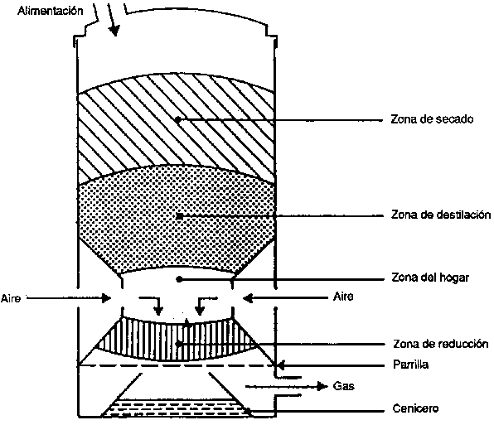
Tipos de Gasificadores.
MARCO TEÓRICO
GASIFICADOR DOWNDRAFT
De tipo lecho fijo o móvil donde las corrientes de combustible y agente gasificante circulan el mismo sentido. Las partículas sufren el secado y la pirólisis de forma gradual en la parte inicial, para pasar posteriormente a una zona de oxidación que recibe directamente el agente gasificante (aire) y, por último, a la zona de reducción donde se produce el gas de síntesis.

Slide 23
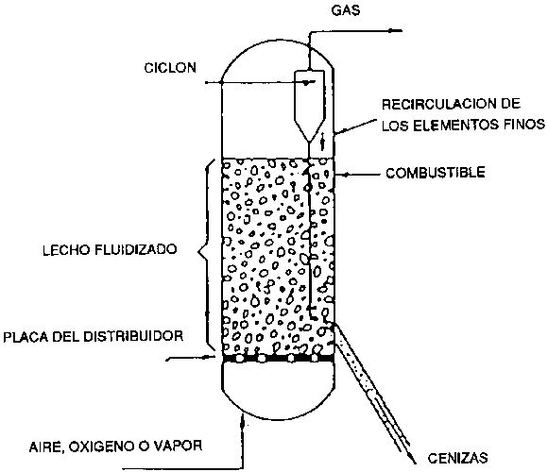
Tipos de Gasificadores.
MARCO TEÓRICO
GASIFICADOR DE LECHO FLUIDIZADO
En este reactor el agente gasificante mantiene en suspensión a un inerte y al combustible hasta que las partículas de éste se gasifican y convierten en cenizas volátiles y son arrastradas. El secado, la oxidación, la pirolisis y la reducción tienen lugar en la misma área. Los lechos fluidizados son gasificadores versátiles y no son sensibles a las características del combustible, exceptuando el tamaño.

Slide 24
Levantamiento Técnico de la planta.
INSTRUMENTACIÓN DEL PROCESO
La biomasa se alimenta a través de la puerta de alimentación y se almacena en la tolva. Una limitada y controlada cantidad de aire para la combustión parcial entra a través de las toberas de aire. La garganta (o chimenea) asegura relativamente la producción de gas limpio y de buena calidad. El reactor tiene carbón de leña para la reducción parcial de los productos de combustión permitiendo al mismo tiempo a la ceniza escapar a través de la hoja perforada del reactor, que a su vez, es arrastrada con el agua circulante en la cámara de eliminación de ceniza por la caja de drenaje y luego a la torre de enfriamiento. Luego el gas caliente pasa por un sistema de limpieza que está compuesto por un separador scruber (ciclón), donde el gas se enfría y se elimina parte del particulado presente en el mismo, después del cual el gas pasa por un filtro de aserrín y otros dos de manga. Este gas es succionado por un motor de combustión de 1800 rpm de encendido por chispa de dos cilindros que acciona un generador eléctrico trifásico de 1800 rpm, 220v y 60 Hz.

Slide 25
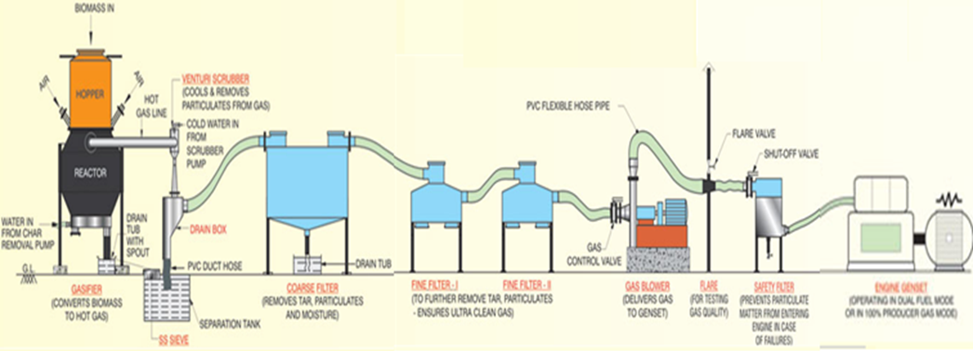
Levantamiento Técnico de la planta.
INSTRUMENTACIÓN DEL PROCESO

Slide 26
Levantamiento Técnico de la planta.
INSTRUMENTACIÓN DEL PROCESO
Especificaciones técnicas de los equipos.

Slide 27
Levantamiento Técnico de la planta.
INSTRUMENTACIÓN DEL PROCESO
Especificaciones técnicas de los equipos.

Slide 28
Parámetros de operación.
INSTRUMENTACIÓN DEL PROCESO
TEMPERATURA.
La temperatura es un parámetro importante ya que influye en los equilibrios de reacción afectando el rendimiento del proceso. En la operación va aumentando progresivamente en las distintas zonas del Gasificador y para cada tipo de biomasa ocurre en un tiempo determinado.
FLUJO DE AIRE TOTAL
El flujo de aire es un factor importante que afecta en el aumento de la temperatura en el Gasificador, por esta razón debe regularse porque valores bajos de este parámetro pueden indicar que no se genera la cantidad suficiente de energía para mantener el proceso en las condiciones adecuadas.
PRESIÓN
La presión a la cual se realizan los procesos depende del diseño del Gasificador, un aumento de la presión va en contra de las reacciones de gasificación provocando mayor rendimiento en la producción de alquitranes e hidrocarburos. Este efecto está relacionado a la permanencia de la biomasa en las zonas de reacción.
En los gasificadores se trabaja a presión atmosférica, pero se puede aplicar hasta 30 bar.

Slide 29
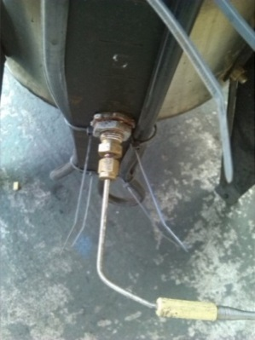
Instrumentación para medición de variables de operación.
INSTRUMENTACIÓN DEL PROCESO
Medidores de Temperatura.
Los instrumentos que se utilizan para medir la temperatura del proceso son los termopares o termocuplas. Para el sistema de gasificación se utilizaron termocuplas tipo K de aleación Nickel/cromo, que tienen un rango de -270ºC hasta 1370ºC, con una precisión 0.75% y adecuación a las condiciones del proceso.
El rango de medida para el Gasificador es de 0 a 1100ºC.

Slide 30
Instrumentación para medición de variables de operación.
INSTRUMENTACIÓN DEL PROCESO
Los termopares están colocados estratégicamente para controlar la evolución de la temperatura en el Gasificador:
T1: temperatura en la zona de reducción.
T2: temperatura en la zona de pirolisis.
T3: temperatura en la zona de combustión.
T4: temperatura en la zona de secado.
T5: temperatura de descarga de cenizas.
T6: temperatura del gas a la entrada del ciclón
T7: temperatura del gas a la entrada del intercambiador de calor.
T8: temperatura del gas a la salida del intercambiador de calor.
T9: temperatura del gas al final del proceso.

Slide 31
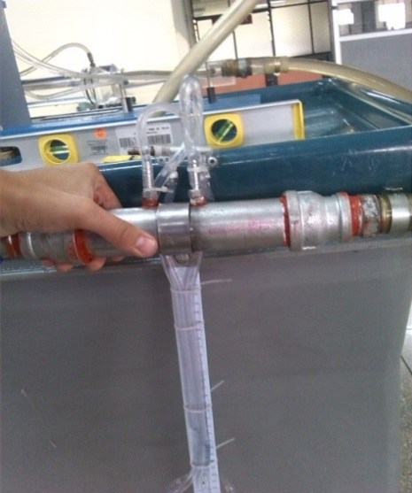
Instrumentación para medición de variables de operación.
INSTRUMENTACIÓN DEL PROCESO
Medidores de caudal.
En el Gasificador se debe medir el flujo de aire que ingresa a través de las placas orificio, para ello tuvimos que utilizar dos manómetros de agua calibrados en el Laboratorio de Mecánica de fluidos, en los cuales el fluido circula al interior de un conducto cerrado y experimenta una diferencia de presión la cual es utilizada para medir la velocidad del flujo.

Slide 32
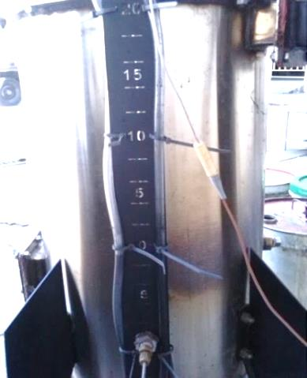
Instrumentación para medición de variables de operación.
INSTRUMENTACIÓN DEL PROCESO
Medidores de presión.
Es un manómetro de agua colocado sobre una regleta de medición en pulgadas de agua, está colocado directamente al filtro granular del Gasificador ya que el manejo del Venturi está relacionado con la presión del filtro, también indica cualquier tipo de obstrucción o taponamiento en el mismo.

Slide 33

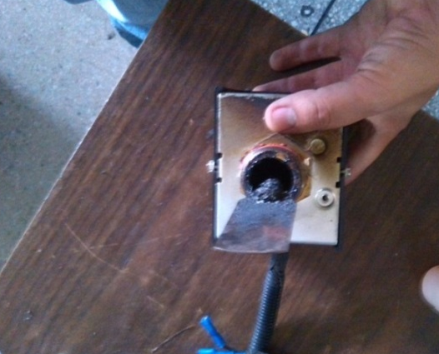
Instrumentación para medición de variables de operación.
INSTRUMENTACIÓN DEL PROCESO
Medidor de humedad.
Es un instrumento de medición de humedad alimentado por una batería de 9V puede detectar humedades de hasta el 40%, funciona pinchando con las púas del medidor dentro de la biomasa y la lectura es la que indica en la pantalla.
Sensor de nivel.
Es un interruptor de corriente, el cual se controla a través de una paleta colocada internamente en el Gasificador, censa el nivel de biomasa inyectada por el tornillo sin fin a la cámara de secado y cuando está llena, la paleta del sensor de nivel es activada, el swicht corta la corriente del motor conectado al tornillo sin fin dejando de subministrar biomasa al Gasificador.

Slide 34
Procedimientos operativos.
INSTRUMENTACIÓN DEL PROCESO

Slide 35
Procedimientos operativos.
INSTRUMENTACIÓN DEL PROCESO

Slide 36
Variables del proceso.
ANÁLISIS DE EXERGÍA DEL SISTEMA
Biomasa y sus características.

Slide 37
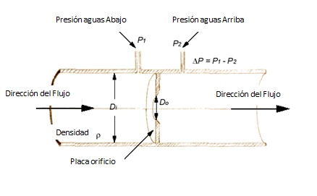
Variables del proceso.
ANÁLISIS DE EXERGÍA DEL SISTEMA
Entrada de aire.
Se controla con el Venturi y medimos en las placas orificio la caída de presión que se produce y así controlar el flujo de aire que ingresa al Gasificador.

Slide 38
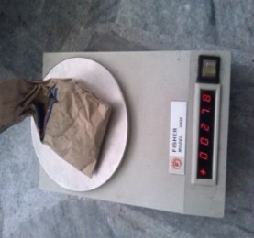
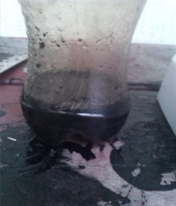
Variables del proceso.
ANÁLISIS DE EXERGÍA DEL SISTEMA
Cantidad de cenizas.
Para recolectar la ceniza agitar bien el cenicero para que caiga al fondo y se pueda recolectar a través del puerto de cenizas. Pesada en una balanza Fisher 3000 con una apreciación de una décima de gramo.
Cantidad de alquitrán.
Es recolectado del filtro granular donde se condensa y retiene el alquitrán, a través de una abertura en la parte inferior del filtro.
Salida del gas.
Se con el Venturi y medimos en las placas orificio la caída de presión que se produce.

Slide 39
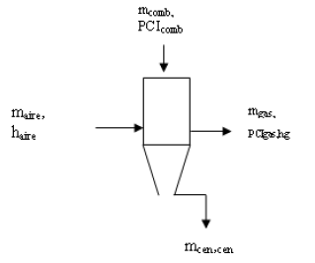
Balance exergético.
ANÁLISIS DE EXERGÍA DEL SISTEMA
Balance de masa.

Slide 40
Balance exergético.
ANÁLISIS DE EXERGÍA DEL SISTEMA
Balance de masa.
El flujo másico de combustible, cenizas y alquitrán fueron evaluados de forma experimental para cada biomasa gasificada. Para determinar la masa horaria de combustible se pesó su masa inicial y se midió el tiempo de trabajo del Gasificador; luego de concluido el trabajo y después de un proceso de enfriamiento, se evacuó la ceniza y alquitrán y se pesó.

Slide 41
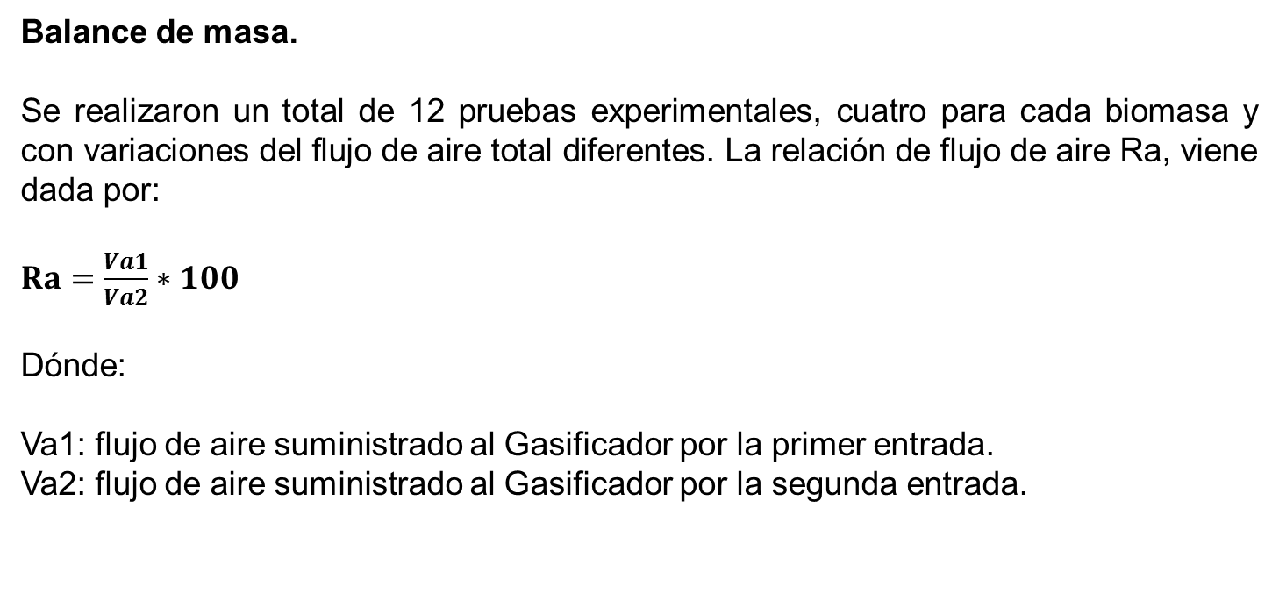
Balance exergético.
ANÁLISIS DE EXERGÍA DEL SISTEMA
Balance de masa.
Se realizaron un total de 12 pruebas experimentales, cuatro para cada biomasa y con variaciones del flujo de aire total diferentes. La relación de flujo de aire Ra, viene dada por:
$Ra=\frac{Va1}{Va2}∗100$
Dónde:
Va1: flujo de aire suministrado al Gasificador por la primer entrada.
Va2: flujo de aire suministrado al Gasificador por la segunda entrada.

Slide 42
Balance exergético.
ANÁLISIS DE EXERGÍA DEL SISTEMA
Balance de masa.
Tabla 13. Datos de la entrada de aire al gasificador.

Slide 43
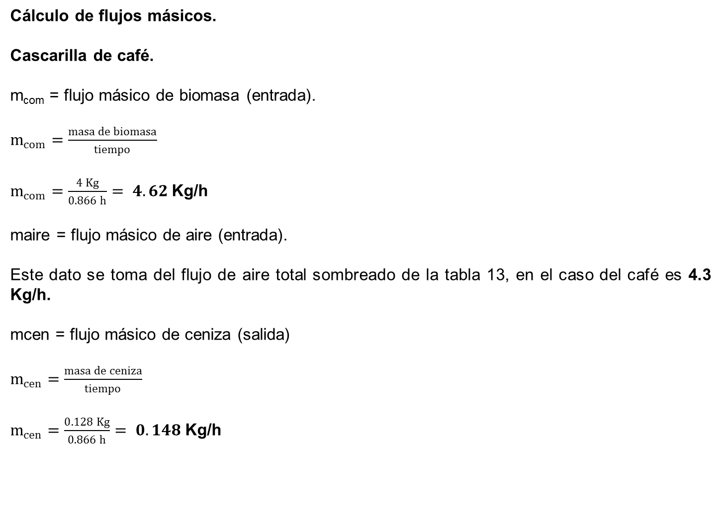
Balance exergético.
ANÁLISIS DE EXERGÍA DEL SISTEMA
Cálculo de flujos másicos.
Cascarilla de café.
m_{com} = flujo másico de biomasa (entrada).
$m_{com}=\frac{masa de biomasa}{tiempo}$
$m_{com}=\frac{4 Kg}{0.866 h}= 4.62$Kg/h
maire = flujo másico de aire (entrada).
Este dato se toma del flujo de aire total sombreado de la tabla 13, en el caso del café es 4.3 Kg/h.
mcen = flujo másico de ceniza (salida)
$m_{cen}=\frac{masa de ceniza}{tiempo}$
$m_{cen}=\frac{0.128 Kg}{0.866 h}= 0.148$Kg/h

Slide 44

Balance exergético.
ANÁLISIS DE EXERGÍA DEL SISTEMA
Cálculo de flujos másicos.
malq = flujo másico de alquitrán (salida)
$m_{alq}=\frac{masa de alquitran}{tiempo}$
$m_{alq}=\frac{0.085 Kg}{0.866 h}= 0.098$Kg/h
mgas = flujo másico de gas (salida)
$m_{gas}=m_{com}+m_{aire}−m_{cen }−m_{alq}$
$m_{gas}=4.62+4.3−0.148−0.098=8.67$ Kg/h

Slide 45
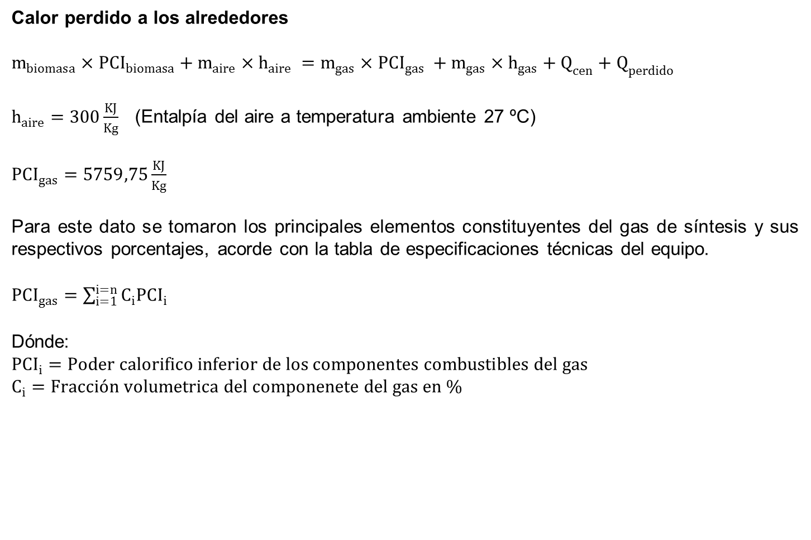
Balance exergético.
ANÁLISIS DE EXERGÍA DEL SISTEMA
Calor perdido a los alrededores
$m_{biomasa}×{PCI}_{biomasa}+m_{aire}×h_{aire} =m_{gas}×{PCI}_{gas} +m_{gas}×h_{gas}+Q_{cen}+Q_{perdido}$
$h_{aire}=300\frac{KJ}{Kg}$ (Entalpía del aire a temperatura ambiente 27 ºC)
${PCI}_{gas}=5759,75\frac{KJ}{Kg}$
Para este dato se tomaron los principales elementos constituyentes del gas de síntesis y sus respectivos porcentajes, acorde con la tabla de especificaciones técnicas del equipo.
${PCI}_{gas}=\sum_{i=1}^{i=n}{C_{i}{PCI}_{i}}$
Dónde:
${PCI}_{i}=Poder calorifico inferior de los componentes combustibles del gas$ $C_{i}=Fracción volumetrica del componenete del gas en \%$

Slide 46

Balance exergético.
ANÁLISIS DE EXERGÍA DEL SISTEMA
Calor perdido a los alrededores
Se obtiene un poder calorífico de 5759,75 KJ/Kg donde los gases como el nitrógeno y el dióxido de carbono son gases que no reaccionan, y no aportan al poder calorífico.
$h_{gas}=2342,03\frac{KJ}{Kg}$

Slide 47

Balance exergético.
ANÁLISIS DE EXERGÍA DEL SISTEMA
Calor perdido a los alrededores
Cascarilla de café
${PCI}_{biomasa}=16.7 \frac{MJ}{Kg}$ (Tabla 7)
$Q_{cen}=m_{cen}×{Cp}_{cen}×\left(T_{cen}−T_{α}\right)$
$Q_{cen}=0,128 kg×0,96\frac{KJ}{Kg°C}×\left(600°−27°\right)$ C
$Q_{cen}=70,41 KJ$
$$4kg × 16700\frac{KJ}{Kg}+4,3 kg ×300\frac{KJ}{Kg} =8,67 kg × 5759,75\frac{KJ}{Kg} +8,67 Kg × 2342,03\frac{KJ}{Kg}+70,41 KJ+Q_{perdido}$$
$Q_{perdido}=−2222.84 KJ$
$Q_{perdido}=\frac{−2222.84}{0.866 h} KJ$= -2566.79 KJ/h = -2566.79 Kwh

Slide 48
Balance exergético.
ANÁLISIS DE EXERGÍA DEL SISTEMA
Potencia térmica real de salida.
Para este cálculo se tomaron los datos de la entrada y salida del gas en el intercambiador de calor.
Biomasa | # Pruebas | Intercambiador de calor
 |  | T7 (Entrada) ̊ C | T8 (Salida) ̊ C | P1 (Entrada) Pa | P2 (Salida) Pa
Cascarilla de café | A1 | 155 | 50 | 490 | 392
 | A2 | 165 | 57 | 589 | 392
 | A3 | 177 | 60 | 686 | 490
 | A4 | 180 | 63 | 686 | 589
Bagazo de cacao | B1 | 177 | 55 | 490 | 392
 | B2 | 195 | 60 | 589 | 490
 | B3 | 220 | 64 | 686 | 392
 | B4 | 240 | 68 | 686 | 490
Bambú | C1 | 190 | 57 | 490 | 392
 | C2 | 210 | 61 | 589 | 392
 | C3 | 230 | 65 | 686 | 490
 | C4 | 240 | 69 | 784 | 589
Nota: | Para el cálculo posterior se tomaron los valores sombreados.

Slide 49
Balance exergético.
ANÁLISIS DE EXERGÍA DEL SISTEMA
Potencia térmica real de salida.
Cascarilla de café.
Entrada:
P1= 490 Pa h1= 2751.8 KJ/Kg Tabla A-6 (Anexo A)
T7= 155 C s1= 6.7927 KJ/Kg
Salida:
P2= 392 Pa h2= 2591.3 KJ/Kg Tabla A-6 (Anexo A)
T8= 50 C s2= 8.0748 KJ/Kg
Ambiente:
Po= 100 KPa ho= 104.83 KJ/Kg Tabla A-4 (Anexo A)
To= 27 C so= 0.3672 KJ/Kg

Slide 50
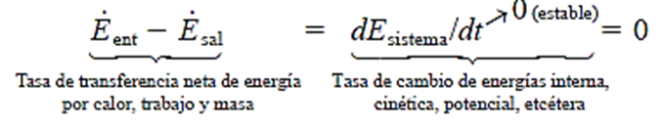
Balance exergético.
ANÁLISIS DE EXERGÍA DEL SISTEMA
Potencia térmica real de salida.
La salida real de potencia del Gasificador es determinada de la forma de tasa del balance de energía,
Ẻent = Ẻsal
ṁh1 = Ẇsal + Qsal + ṁh2 (dado que ec≈ep≈0)
Ẇsal = ṁ (h1 - h2) – Qsal
Ẇsal = 8.67 Kg/h x (2751.8 – 2591.3) KJ/Kg – (-2566.79 KJ/h)
Ẇsal = 3958.33 Kwh

Slide 51
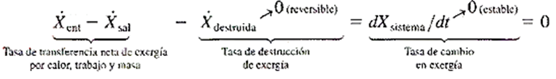
Balance exergético.
ANÁLISIS DE EXERGÍA DEL SISTEMA
Salida de potencia térmica máxima.
La salida de potencia térmica máxima (potencia reversible) se determina a partir de la forma de la tasa del balance de exergía aplicado al sistema extendido (sistema + alrededores inmediatos), cuya frontera está a la temperatura ambiente To; entonces al igualar a cero el término de la destrucción de exergía tenemos:

Slide 52
Balance exergético.
ANÁLISIS DE EXERGÍA DEL SISTEMA
Eficiencia del gasificador.
Cascarilla de café.
η = (Ẇsal / Ẇrev,sal) * 100
η = (3958.33 Kwh / 4726.28 Kwh) * 100
η = 83.75 %
Exergía destruida.
Cascarilla de café.
Ẋdest. = Ẇrev,sal - Ẇsal
Ẋdest = (4726.28 – 3614.33) Kwh = 1111.95 Kwh
Exergía del flujo de salida
Cascarilla de café.
Ψ2 = (h2 – ho) – To (s2 – so)
ψ2 = (2591.3 – 104.83) KJ/Kg – 300K (8.0748 – 0.3672) KJ/KgK
ψ2 = 174.19 KJ/Kg

Slide 53
Aplicación de parámetros de operación.
ANÁLISIS DE RESULTADOS
Temperatura de gasificación.
La toma de datos se llevó a cabo para la cantidad de 4Kg de biomasa para cada tipo.
Biomasa | Tiempo | Zona del Gasificador
 |  | Secado | Pirólisis | Combustión | Reducción | Ciclón
 | min. | T4 ( C ) | T2 ( C ) | T3 ( C ) | T1 ( C ) | T6 ( C )
Cascarilla de café
 | 5 | 52 | 255 | 382 | 324 | 82
 | 15 | 78 | 322 | 521 | 498 | 135
 | 25 | 182 | 486 | 628 | 563 | 178
 | 40 | 271 | 621 | 797 | 648 | 225
Bagazo de cacao | 5 | 58 | 280 | 391 | 335 | 87
 | 18 | 82 | 375 | 561 | 524 | 163
 | 35 | 210 | 522 | 684 | 598 | 205
 | 70 | 305 | 661 | 880 | 678 | 264
Bambú | 5 | 62 | 270 | 354 | 311 | 76
 | 20 | 85 | 336 | 518 | 475 | 114
 | 45 | 205 | 475 | 635 | 521 | 167
 | 80 | 275 | 612 | 812 | 605 | 211

Slide 54
Aplicación de parámetros de operación.
ANÁLISIS DE RESULTADOS
Temperatura de gasificación.

Slide 55
Aplicación de parámetros de operación.
ANÁLISIS DE RESULTADOS
Temperatura de gasificación.
La tasa de calentamiento describe la velocidad a la cual es calentada la biomasa; esta depende del tipo de reactor, de los mecanismos de transferencia de calor del reactor a la biomasa, del tamaño de partícula, del tipo de biomasa y su porcentaje de humedad, entre otros.
Podemos observar que a medida que el proceso de gasificación avanza, aumenta la temperatura en las distintas zonas siendo la de combustión y reducción las más elevadas debido a que ahí ocurren todas las reacciones químicas que dan paso a la formación de carbonizados los cuales favorecen a la formación de productos gaseosos y alquitranes.
Cuando la gasificación se realiza a temperaturas muy altas, se pueden presentar problemas de aglomeración y sinterización y con ello, la disminución drástica en la cantidad de gas producido.

Slide 56
Aplicación de parámetros de operación.
ANÁLISIS DE RESULTADOS
Flujo de aire total del proceso.
La temperatura va aumentando progresivamente en las diferentes zonas del proceso de gasificación y para cada tipo de biomasa se empleó un rango de flujo de aire determinado. La toma de datos se llevó a cabo para la cantidad de 4Kg de biomasa.
Biomasa | Flujo de aire total | Zona del Gasificador
 |  | Secado | Pirólisis | Combustión | Reducción | Ciclón
 | Kg/h | T4 ( C ) | T2 ( C ) | T3 ( C ) | T1 ( C ) | T6 ( C )
Cascarilla de café
 | 4,3 | 225 | 589 | 720 | 610 | 194
 | 5,6 | 231 | 598 | 729 | 621 | 205
 | 5,7 | 245 | 621 | 742 | 651 | 210
 | 6,2 | 271 | 643 | 767 | 674 | 225
Bagazo de cacao | 4,8 | 232 | 611 | 731 | 631 | 202
 | 5,3 | 247 | 623 | 742 | 645 | 214
 | 5,5 | 259 | 647 | 758 | 671 | 223
 | 6,1 | 289 | 669 | 792 | 702 | 231
Bambú | 5,2 | 245 | 621 | 738 | 631 | 209
 | 5,5 | 254 | 654 | 763 | 671 | 221
 | 5,8 | 276 | 674 | 778 | 697 | 234
 | 6,2 | 301 | 701 | 812 | 719 | 243

Slide 57
Aplicación de parámetros de operación.
ANÁLISIS DE RESULTADOS
Flujo de aire total del proceso.

Slide 58
Aplicación de parámetros de operación.
ANÁLISIS DE RESULTADOS
Flujo de aire total del proceso.
En los gráficos se puede observar como la temperatura de las diferentes zonas: Secado (80 – 280 ⁰C), Pirólisis (590 – 720 ⁰C), Gasificación o reducción (580 – 730 ºC) y Combustión (740 - 850 ºC) están dentro del rango necesario para que se desarrollen estos procesos.
Con este flujo de aire se obtiene una velocidad de reacción que aumenta la producción de carbonizados y con ello se reduce la presencia de material volátil y alquitranes en el proceso.

Slide 59
Aplicación de parámetros de operación.
ANÁLISIS DE RESULTADOS
Presión en el filtro granular.
La toma de datos de esta presión se la realizó en el intercambiador de calor, ya que ahí se produce el enfriamiento parcial del gas de síntesis antes de que pase por el filtro granular.
Biomasa | Tiempo min. | Intercambiador de calor
 |  | T7 (Entrada) | T8 (Salida) | P1 (Entrada) | P2 (Salida)
 |  | ̊ C | ̊ C | Pa | Pa
Cascarilla de café
 | 5 | 90 | 37 | 490 | 392
 | 15 | 122 | 42 | 589 | 392
 | 25 | 158 | 53 | 686 | 490
 | 40 | 205 | 67 | 686 | 589
Bagazo de cacao | 5 | 84 | 34 | 490 | 392
 | 18 | 115 | 40 | 589 | 490
 | 35 | 172 | 55 | 686 | 392
 | 70 | 210 | 66 | 686 | 490
Bambú | 5 | 92 | 35 | 490 | 392
 | 20 | 132 | 47 | 589 | 392
 | 45 | 165 | 58 | 686 | 490
 | 80 | 222 | 69 | 784 | 589

Slide 60
Aplicación de parámetros de operación.
ANÁLISIS DE RESULTADOS
Presión en el filtro granular.

Slide 61
Aplicación de parámetros de operación.
ANÁLISIS DE RESULTADOS
Presión en el filtro granualr.
Observamos como a la entrada del intercambiador de calor el gas ingresa a mayor presión y mayor temperatura debido a que se produce un aumento en la velocidad de reacción y esto hace que se produzca dicho efecto, luego el gas de síntesis circula por todo el intercambiador y sale a menor temperatura y menor presión, para posteriormente pasar al filtro granular.

Slide 62
Interpretación de resultados.
ANÁLISIS DE RESULTADOS
Resultados del balance exergético
Balance de masa.
Balance exergético
Biomasa | m_{comb} Kg/h | m_{aire} Kg/h | m_{cen} Kg/h | m_{alq} Kg/h | m_{gas} Kg/h
Cascarilla de café | 4,44 | 4,3 | 0,148 | 0,098 | 8,67
Bagazo de cacao | 3,33 | 5,3 | 0,071 | 0,047 | 8,51
Bambú | 2,67 | 5,8 | 0,038 | 0,019 | 8,41
Biomasa | Q_{perdido} Kwh | Ẇ_{sal} Kwh | Ẇ_{rev,sal} Kwh | Η %
Cascarilla de café | -2566,79 | 3958,33 | 4726,28 | 83,75
Bagazo de cacao | -3502,43 | 5034.23 | 5209,14 | 96,64
Bambú | -1346,41 | 2905,62 | 5638,4 | 51,53

Slide 63
Interpretación de resultados.
ANÁLISIS DE RESULTADOS
Resultados del balance exergético
Irreversibilidades y exergía de flujo de salida
Eficiencia según la relación de aire.
Biomasa | Ẋ_{dest} Kwh | ψ2 KJ/Kg
Cascarilla de café | 1111,95 | 174,19
Bagazo de cacao | 174,91 | 241,67
Bambú | 2732,78 | 273,95
Biomasa | Ra % | m_{aire} Kg/h | η %
Cascarilla de café | 38,71 | 4,3 | 83,75
Bagazo de cacao | 39,47 | 5,3 | 96,64
Bambú | 45 | 5.8 | 51,53

Slide 64
Interpretación de resultados.
ANÁLISIS DE RESULTADOS
Resultados del balance exergético
Descripción | Cascarilla de café | Bagazo de cacao | Bambú
Humedad de la biomasa | 9% | 6% | 13%
Tamaño de la partícula | 0.5 – 1 cm | 1 – 3 cm | 2 – 4 cm
Tiempo de inicio de gasificación (tiempo de llama) | 16 min | 12 min | 20 min
Tiempo final de gasificación | 36 min | 60 min | 1h 10min
Tiempo total del proceso de gasificación (h) | 0.866 h. | 1.2 h. | 1.5 h.
gr. De ceniza en el reactor | 4.5oz (127.575gr) | 3oz (85.05gr) | 2oz (42.525gr)
gr. De alquitrán + agua producidos | 3oz (85.05gr) | 2oz (56.7gr) | 1oz (28.35gr)
Biomasa | Valor calórico MJ/Kg | Humedad % | η %
Cascarilla de café | 16,7 | 9 | 83,75
Bagazo de cacao | 15,8 | 6 | 96,64
Bambú | 16,1 | 13 | 51,53

Slide 65
Interpretación de resultados.
ANÁLISIS DE RESULTADOS
Resultados del balance exergético
El Gasificador, además de la madera, puede ser operado con otras biomasas y su operación resulta más exitosa cuando se cumplen los requerimientos de humedad y dimensiones especificadas por el fabricante. Observamos que la cascarilla de café y el bagazo de cacao cumplen con estas recomendaciones, y aunque tienen mayor contenido de cenizas, el Gasificador opera más eficientemente que con el bambú.
La humedad de la biomasa influye también en el tiempo de arranque del reactor, menores humedades requieren menores tiempos. Podemos notar que el bagazo de cacao tiene un inicio de proceso de gasificación (tiempo de llama) a los 12 minutos, debido a que su humedad es menor respecto a las otras biomasas.
El poder calorífico de cualquier tipo de biomasa disminuye conforme aumenta el contenido de humedad en la misma. Es decir, la cantidad de biomasa a utilizar es inversamente proporcional al poder calorífico del mismo, para ello se puede distinguir este efecto con el bagazo de cacao que aunque tiene un poder calórico inferior tiene un porcentaje de humedad más bajo que el café y el bambú, lo cual hace que la eficiencia del proceso de gasificación alcance el 96%.

Slide 66
Interpretación de resultados.
ANÁLISIS DE RESULTADOS
Resultados del balance exergético
Obsérvese que para un suministro de aire de 5.3 Kg/h se obtiene el mayor valor de la eficiencia del Gasificador (96 %), una potencia térmica de salida de 5034 Kwh, sin embargo para un flujo mayor de 5.7 Kg/h como el que se empleó con el bambú se obtiene una eficiencia de 51 %, esta diferencia corresponde a la relación de aire empleada que para el primer caso del bagazo de cacao es de 0.39 y en el segundo caso es de 0.45, y según los datos del fabricante para este Gasificador el rango de trabajo es entre 0.25 – 0.4 para alcanzar los valores de eficiencia más altos.
El proceso de gasificación que registró mayor pérdida de exergía por irreversibilidades fue el que se realizó con bambú, ya que se desperdicia el potencial para producir trabajo a una tasa de 2732.48 Kwh, esto debido también a las características de la biomasa ya antes mencionadas y los parámetros de operación empleados.
La exergía del flujo de salida se refiere al potencial máximo de trabajo del flujo de gas en las condiciones de entrada.

Slide 67
Análisis económico.
VALORACIÓN ECONÓMICA DEL PROYECTO
Costos directos
DESCRIPCION | CANTIDAD | COSTO UNITARIO | COSTO TOTAL
 |  | (USD) | (USD)
Termocuplas tipo K con bulbo de 4 plg. | 8 und. | 35.00 | 280.00
Conectores para termocuplas tipo K. | 16 unid | 6.00 | 96.00
Instalación de termocuplas y conectores | 1 | 50.00 | 50.00
Análisis de cromatografía de gases. | 3 | 50.00 | 150.00
Biomasa – Cascarilla de café. | 2qq | 5.00 | 10.00
Biomasa – Bagazo de cacao. | 2qq | 5.00 | 10.00
Biomasa – Bambú. | 2qq | 3.00 | 6.00
 |  | TOTAL | 602.00

Slide 68
Análisis económico.
VALORACIÓN ECONÓMICA DEL PROYECTO
Costos indirectos
DESCRIPCION | CANTIDAD | COSTO UNITARIO | COSTO TOTAL
 |  | (USD) | (USD)
Multímetros para censar temperatura. | 2 | 30.00 | 60.00
Llave universal para ajuste de pernos en bridas. | 1 | 15.00 | 15.00
Llave de tubo para ajuste de uniones. | 1 | 12.00 | 12.00
Materiales para limpieza y encendido del Gasificador. | 1 | 50.00 | 50.00
Transporte de materia prima. | 1 | 40.00 | 40.00
 |  | TOTAL | 177.00

Slide 69
Análisis económico.
VALORACIÓN ECONÓMICA DEL PROYECTO
Misceláneos
Costo total del proyecto
DESCRIPCION | COSTO
 | (USD)
Útiles de oficina. | 20
Impresiones. | 90
Copias de textos. | 20
Varios. | 100
TOTAL | 230
Ítem | Descripción | Valor
1 | Costos directos. | 602.00
2 | Costos indirectos. | 177.00
3 | Misceláneos. | 230.00
 | TOTAL | 1009.00

Slide 70
Conclusiones.
CONCLUSIONES Y RECOMENDACIONES
Dentro del Plan Nacional de transformación de la matriz energética, el proceso de gasificación de residuos agroindustriales se presenta como una gran alternativa para pasar de una energía cara y contaminante, basada en hidrocarburos, a una más barata y limpia que tiene la ventaja de ser instalada en comunidades localizadas en zonas no interconectadas al sistema eléctrico nacional.
De acuerdo a las características fisicoquímicas iniciales y los parámetros óptimos de operación del sistema, la cascarilla de café, el bagazo de cacao y el bambú cumplen con las condiciones requeridas para ser utilizados en gasificación, comportándose como buenos agentes combustibles.
Un aspecto importante de los resultados obtenidos de forma numérica se centra en la eficiencia del gasificador que está por encima de los 40% de una maquina térmica real y nos indica que el poder calórico del gas pobre resultante es aceptable.
Además el aprovechamiento de los gases combustibles generados producto de la gasificación, como monóxido de carbono, dióxido de carbono y metano, mediante la producción de energía eléctrica, reduce la emisión de gases de efecto invernadero, que se generarían normalmente al descomponerse los residuos sólidos.

Slide 71
Recomendaciones.
CONCLUSIONES Y RECOMENDACIONES
Se deben desarrollar trabajos futuros para la determinación de la influencia de la variación de parámetros tales como tipo de biomasa, tamaño de grano y agente gasificante.
El país cuenta con un gran inventario de biomasa residual agrícola para generar energía a través de la gasificación, por lo que instituciones como el INER, deberían aprovechar este recurso para reducir la demanda de energía eléctrica por ejemplo en empresas agroindustriales.
Se recomienda que la planta sea operada en el futuro para investigaciones sobre gas de síntesis y evitar que se deteriore por falta de uso.
Incentivar a Universidades y Escuelas Politécnicas como la ESPE, para que utilice la planta con fines académicos y de investigación.

Slide 72
GRACIAS

